Slide 1
Ders 5
Derin Öğrenme ve NLP

Slide 2
Yapay sinir ağlarına giriş
Yapay sinir ağları, insan beyninin çalışma prensibinden esinlenerek geliştirilmiş bir yapay zeka modelidir. Bu ağlar, birbirine bağlı nöronlardan oluşan karmaşık bir sistem olarak düşünülebilir. Yapay sinir ağları, derin öğrenmenin temelini oluşturur ve günümüzde yapay zeka alanında çok önemli bir yere sahiptir. Bu ağlar, özellikle karmaşık problemleri çözmek ve büyük veri setlerinden anlamlı bilgiler çıkarmak için kullanılır.

Slide 3
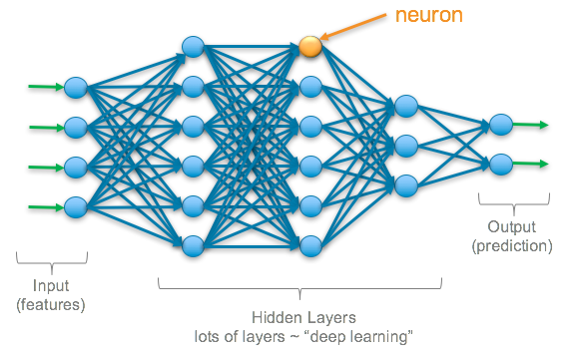
Yapay sinir ağlarına giriş
Yapay sinir ağlarının temel yapısı şu şekildedir:
Giriş katmanı: Verinin ağa girdiği ilk katmandır.
Gizli katmanlar: Veriyi işleyen ve özellik çıkarımı yapan ara katmanlardır.
Çıkış katmanı: Ağın sonuç ürettiği son katmandır.

Slide 4
Yapay sinir ağlarına giriş
Yapay sinir ağları, özellikle görüntü tanıma, doğal dil işleme ve ses tanıma gibi alanlarda büyük başarılar elde etmiştir. Örneğin, otonom araçlar ve yüz tanıma sistemleri gibi günümüzde karşımıza çıkan birçok uygulama, yapay sinir ağları teknolojisini kullanmaktadır. Derin öğrenme, yapay sinir ağlarının daha karmaşık ve çok katmanlı versiyonlarını kullanır. Bu sayede, daha karmaşık problemleri çözebilir ve daha yüksek doğruluk oranlarına ulaşabilir.

Slide 5
Yapay sinir ağlarına giriş
Yapay sinir ağlarının öğrenme süreci, genellikle büyük miktarda veri üzerinde gerçekleştirilir. Bu süreçte, ağ sürekli olarak tahminler yapar ve bu tahminlerin doğruluğuna göre kendini günceller. Bu şekilde, zamanla daha doğru sonuçlar üretmeyi öğrenir.

Slide 6
Derin öğrenme modelleri
CNN
RNN

Slide 7
CNN (Convolutional Neural Network - Evrişimli Sinir Ağları)
CNN'ler, özellikle görüntü işleme ve bilgisayarlı görü alanlarında yaygın olarak kullanılır. Bu modeller, görüntülerdeki desenleri ve özellikleri otomatik olarak öğrenme yeteneğine sahiptir.
CNN'lerin temel özellikleri:
Evrişim katmanları: Görüntüdeki özellikleri tespit etmek için kullanılır.
Havuzlama katmanları: Özellik haritalarını küçültür ve önemli bilgileri korur.
Tam bağlantılı katmanlar: Son sınıflandırma işlemini gerçekleştirir.

Slide 8
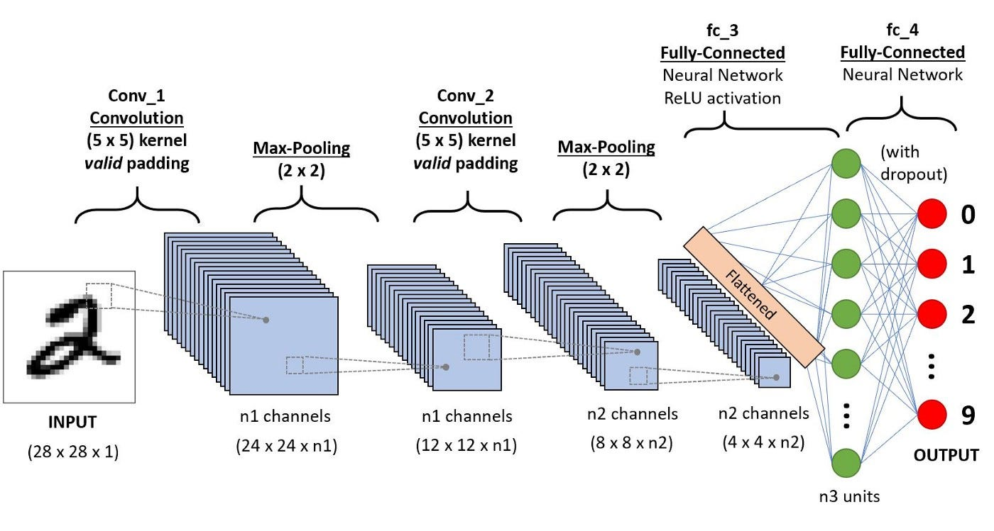
CNN (Convolutional Neural Network - Evrişimli Sinir Ağları)

Slide 9
CNN (Convolutional Neural Network - Evrişimli Sinir Ağları)
CNN'ler, görüntü sınıflandırma, nesne tespiti ve yüz tanıma gibi uygulamalarda yaygın olarak kullanılır. Örneğin, Facebook'un fotoğraflardaki kişileri otomatik olarak etiketleme özelliği CNN teknolojisini kullanır.

Slide 10
RNN (Recurrent Neural Network - Tekrarlayan Sinir Ağları)
RNN'ler, sıralı veya zamansal veri işleme görevleri için tasarlanmıştır. Bu modeller, önceki adımlardaki bilgileri hatırlayabilme ve kullanabilme yeteneğine sahiptir.
RNN'lerin temel özellikleri:
Geri besleme bağlantıları: Önceki adımların bilgilerini sonraki adımlara iletir.
Bellek hücreleri: Uzun süreli bağımlılıkları öğrenmek için kullanılır.
Çeşitli varyasyonlar: LSTM (Long Short-Term Memory) ve GRU (Gated Recurrent Unit) gibi gelişmiş RNN türleri mevcuttur.

Slide 11
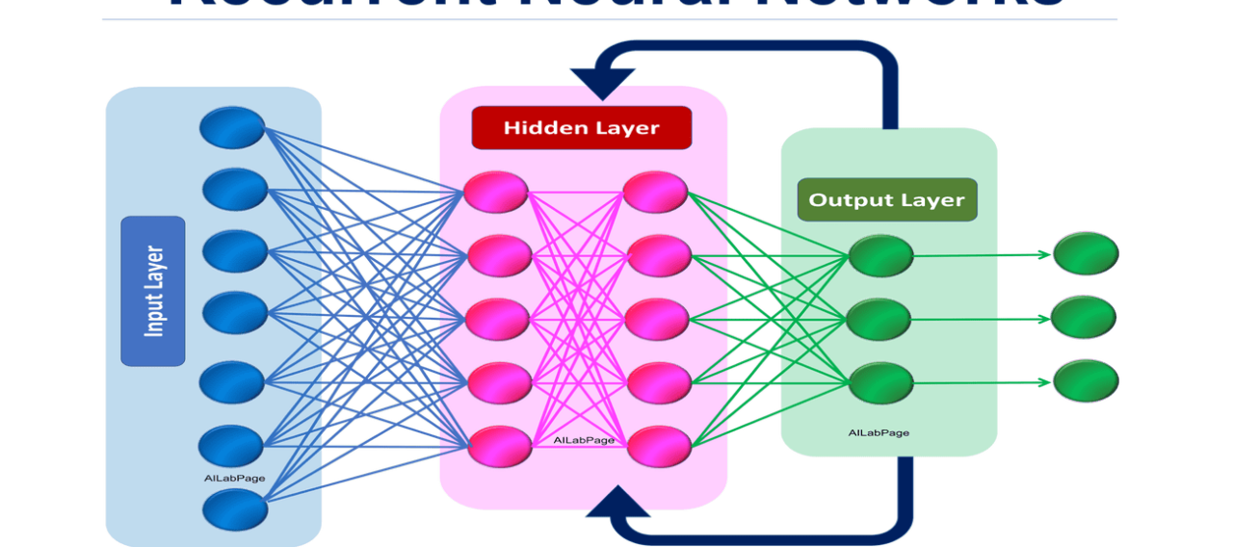
RNN (Recurrent Neural Network - Tekrarlayan Sinir Ağları)

Slide 12
RNN (Recurrent Neural Network - Tekrarlayan Sinir Ağları)
RNN'ler, doğal dil işleme, konuşma tanıma, makine çevirisi ve metin üretme gibi alanlarda yaygın olarak kullanılır.

